Slide 1
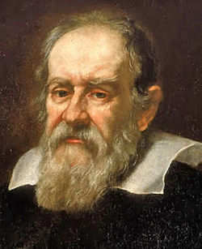

Slide 2
Галілео Галілей
( італ. Galileo Galilei ; - італійський фізик, механік, астроном, філософ і математик, що зробив значний вплив на науку свого часу.

Slide 3
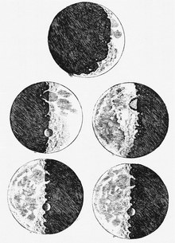
Замальовки Місяця з робочого
зошита Галілея

Slide 4
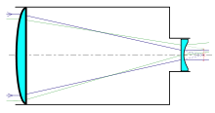
В 1609 Галілей самостійно побудував свій перший телескоп з опуклим об'єктивом і увігнутим окуляром.

Slide 5
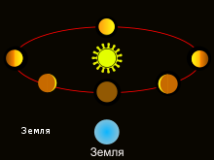
Галілей відкрив також сонячні плями.
Галілей встановив, що Венера змінює фази.

